Slide 1
Бұланды ауданының «Білім беру бөлімі» ММАӘК меңгерушісі
Бұланды ауданы
«Ресурстық орталықтың карантин кезіндегі жұмысы туралы»
Ж.Алдабергенова, АӘК меңгерушісі

Slide 2
Ресурстық орталықтың мақсаты
Негізгі міндеттері:
ШЖМ әрбір оқушының сапалы білім алуына қол жеткізуін қамтамасыз ету
Капитоновка ОМ
Новодонецк НМ
Иванковка НМ
РЕСУРСТЫҚ ОРТАЛЫҚ
Оқушылардың білім сапасын арттыру
Ғылым негіздері бойынша оқушылардың білімін тереңдету.

Slide 3
РЕСУРСТЫҚ ОРТАЛЫҚТЫҢ кадрлық құрамы Барлық мұғалімдер 12
Білімі, санаты бойынша педагогикалық қызметкерлердің сапалық құрамы :
Жоғары білімді– 9;
арнайы -орта- 3;
Жоғары санатты-2
Бірінші - 2;
Екінші – 5;
санатсыз– 3.
Педагог-модератор-1

Slide 4
Білім беру үдерісі бірыңғай оқу жоспары негізінде жүзеге асырылады, ресурстық орталыққа кіретін мектептерде базалық пәндердің оқу сабақтарын және бейінді курстардың оқу сабақтарын, оқу зертханалары мен тірек мектебінің шеберханаларында таңдау курстарын ұйымдастыруды қамтиды

Slide 5
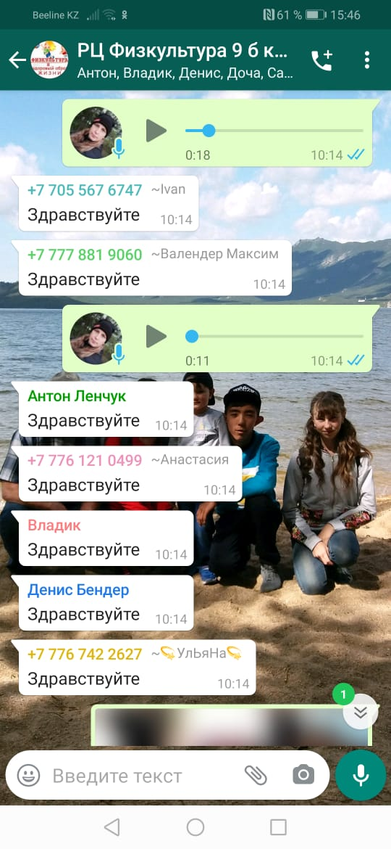
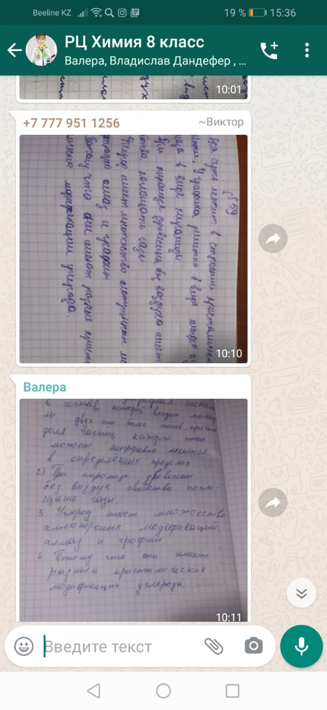
Қашықтықтан оқыту шеңберінде оқу пәндерін жүргізу

Slide 6
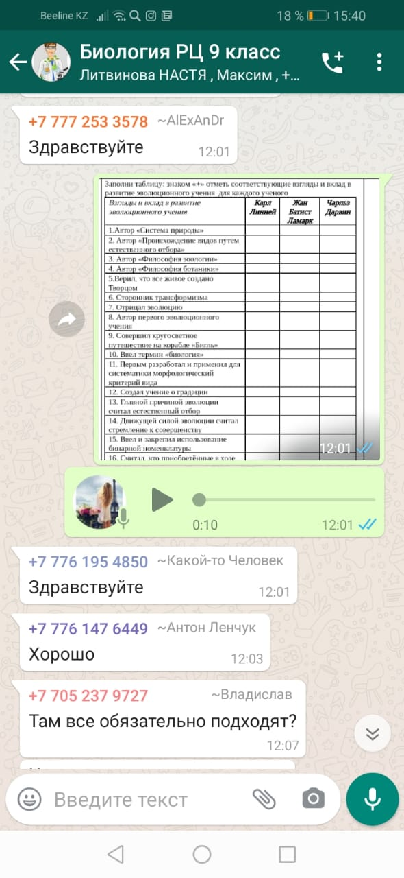
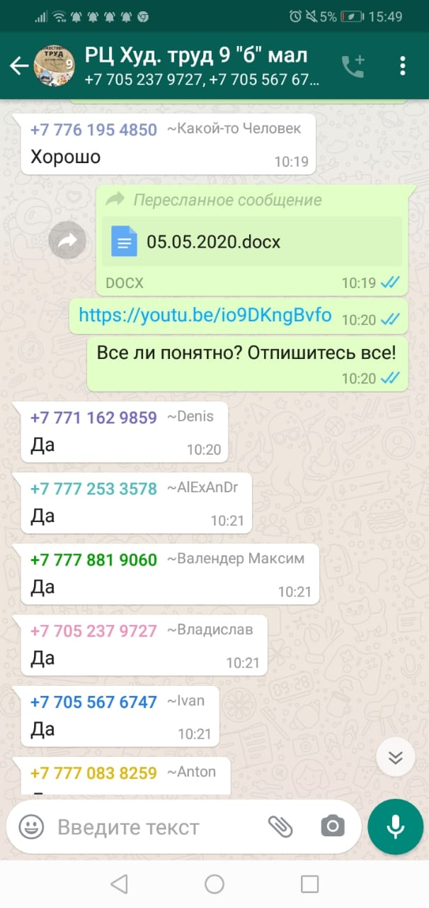
Қашықтықтан оқыту шеңберінде оқу пәндерін жүргізу

Slide 7
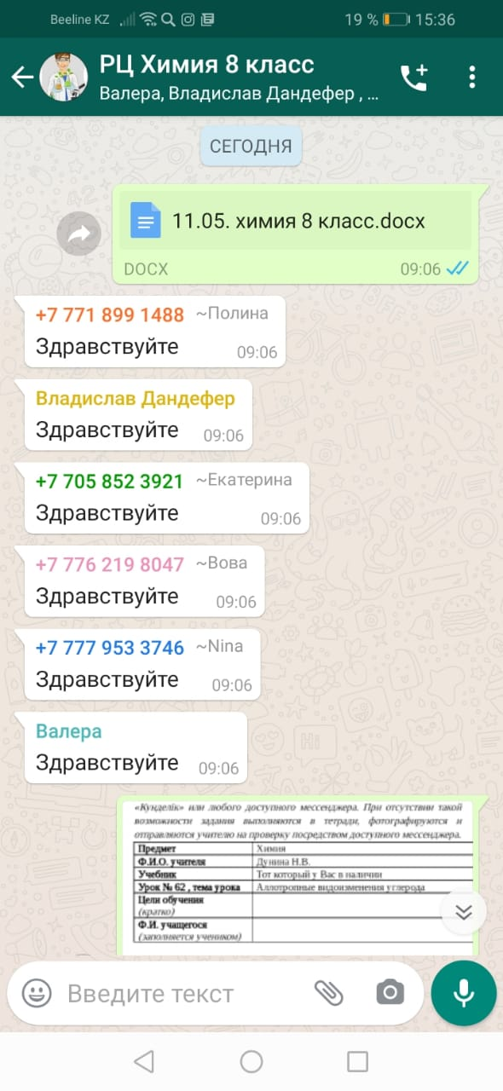
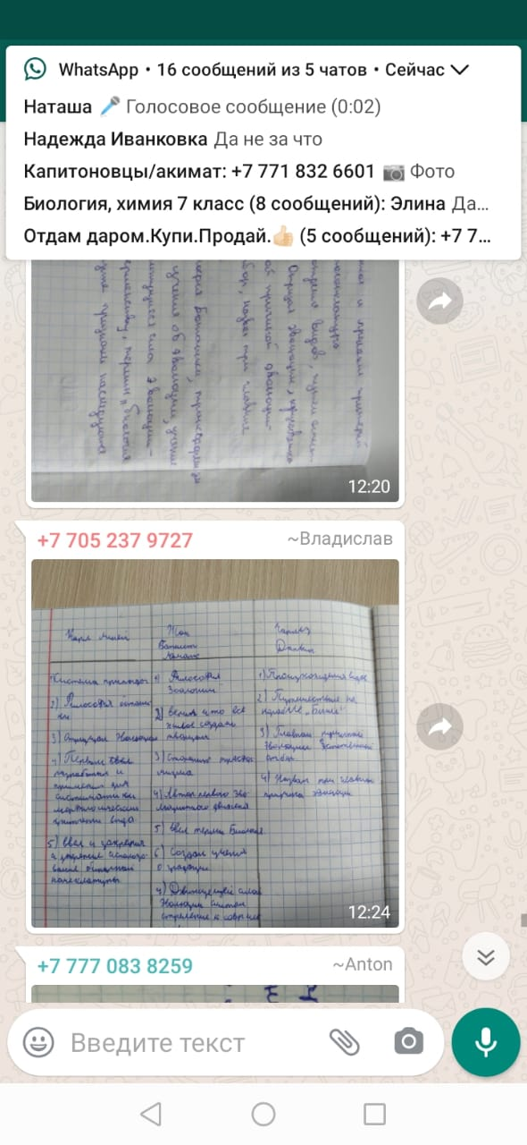
Қашықтықтан оқыту шеңберінде оқу пәндерін жүргізу

Slide 8
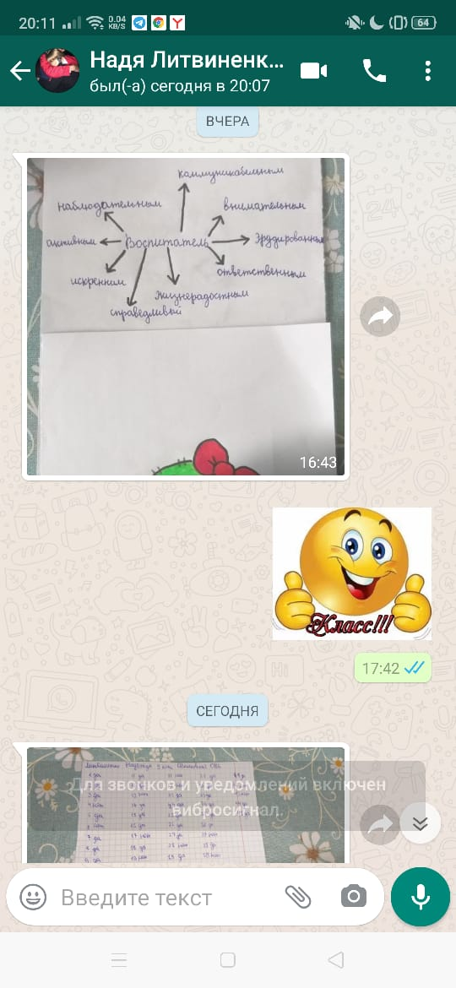
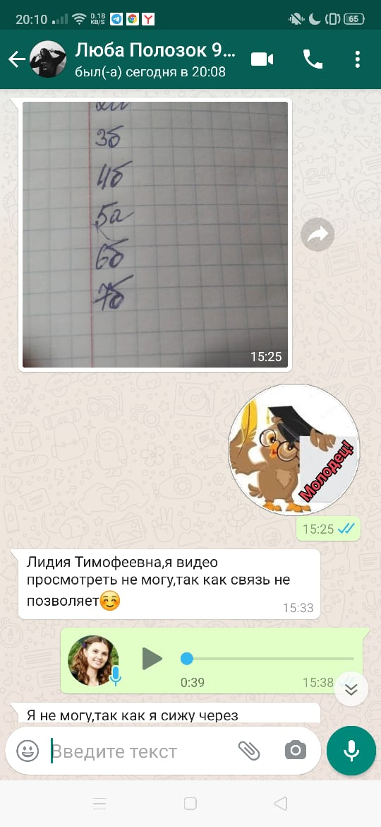
Педагог-психологтың жұмысы

Slide 9
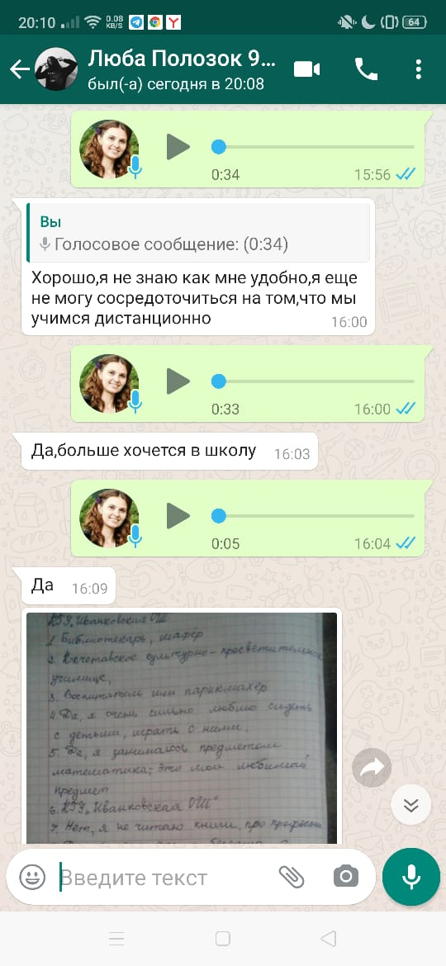

Slide 10
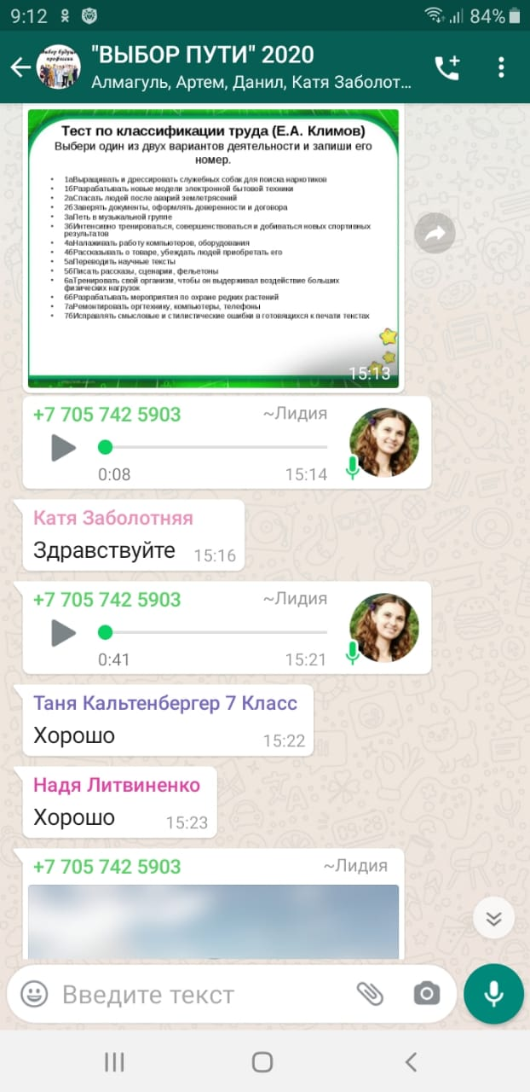
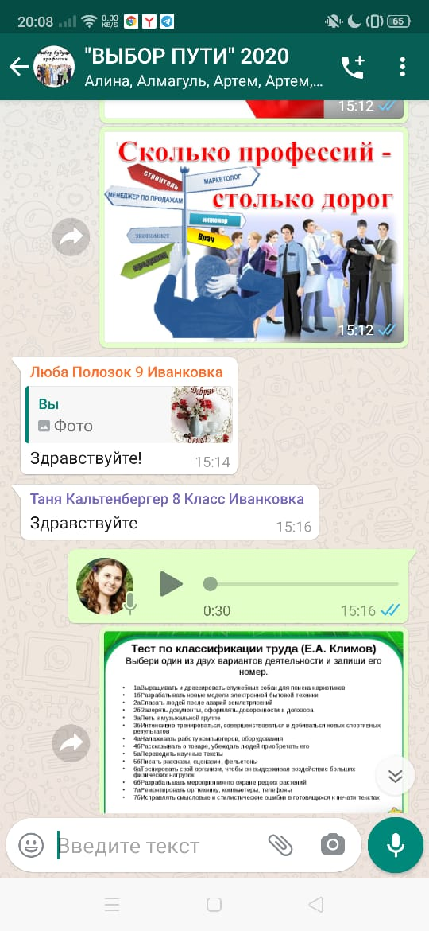
«Жолды таңдау» курсы

Slide 11
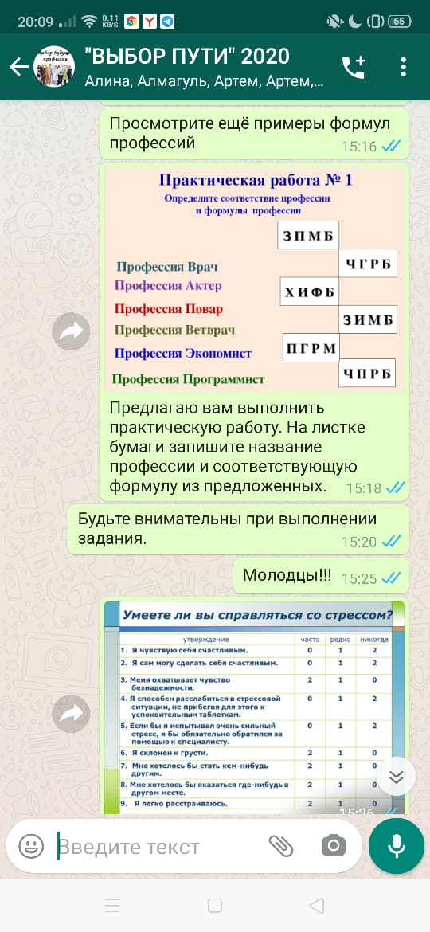
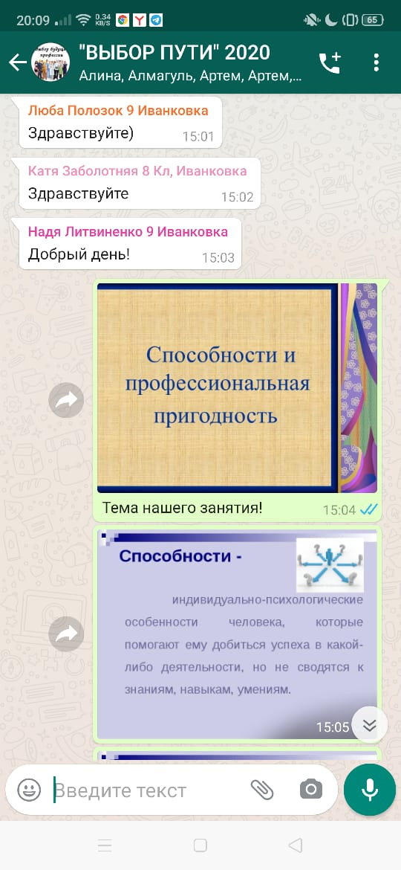

Slide 12
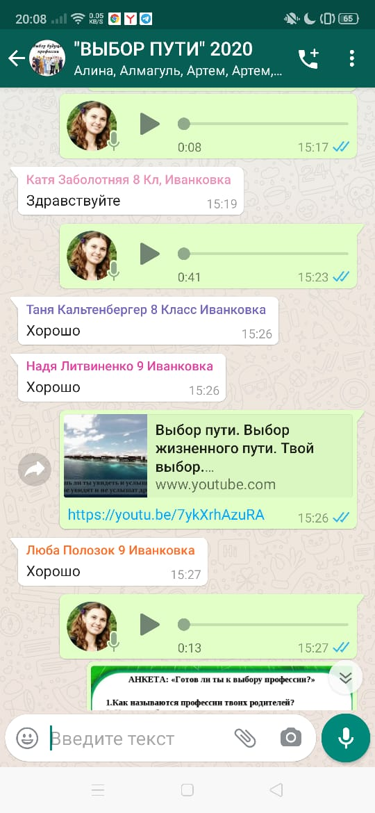
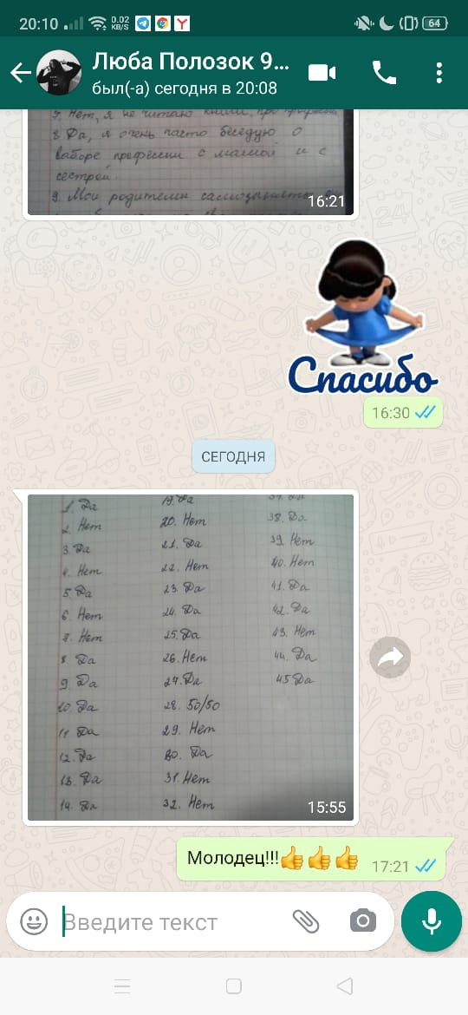

Slide 13
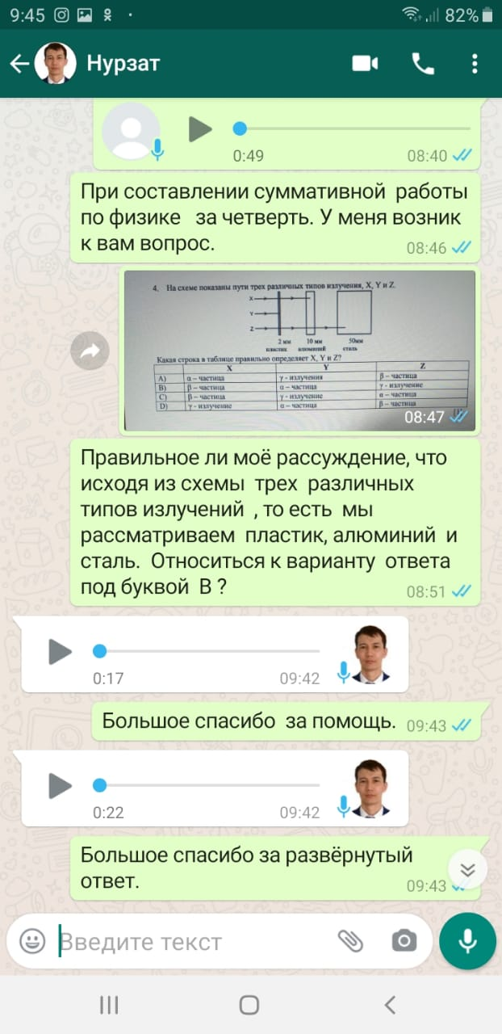
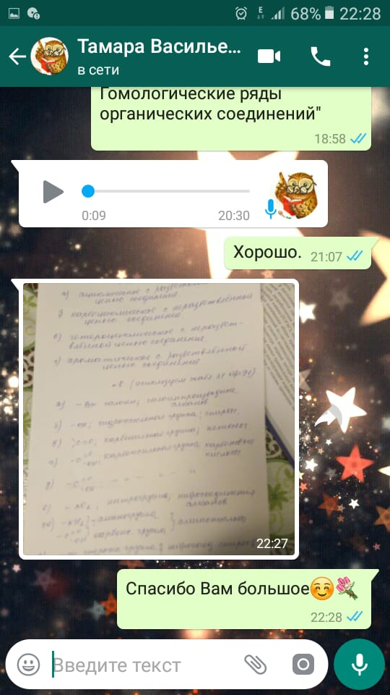
Магниттік мектептердің мұғалімдеріне РО мұғалімдерінің әдістемелік қолдау көрсетуі

Slide 14
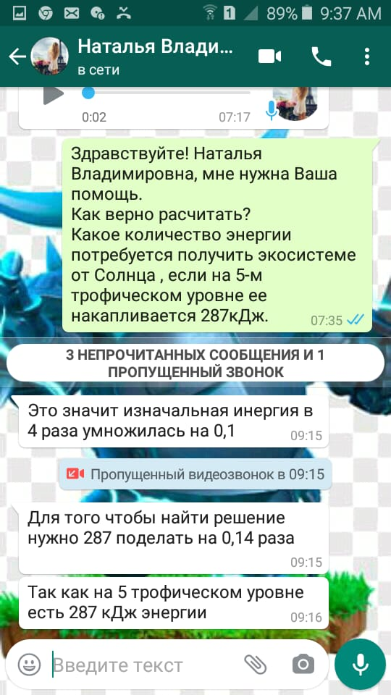
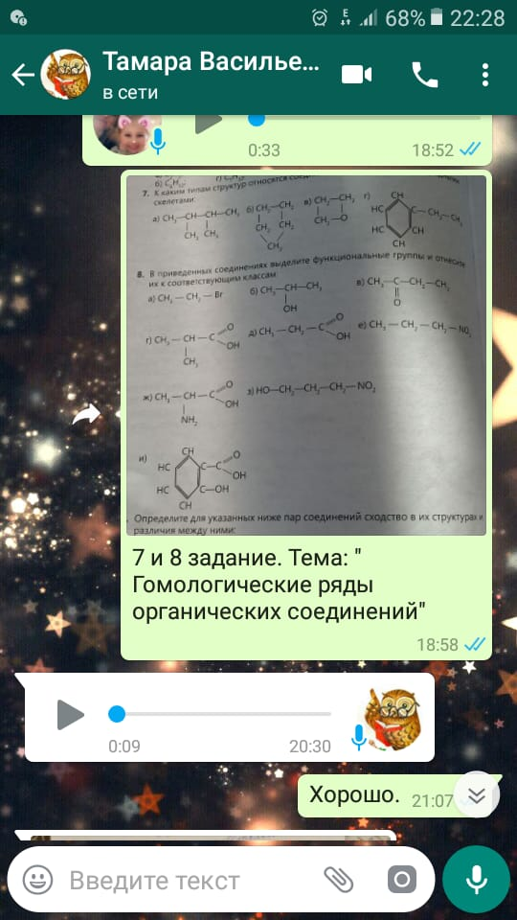
Магниттік мектептердің мұғалімдеріне РО мұғалімдерінің әдістемелік қолдау көрсетуі

Slide 15
Назарларыңызға рахмет!

